Slide 1


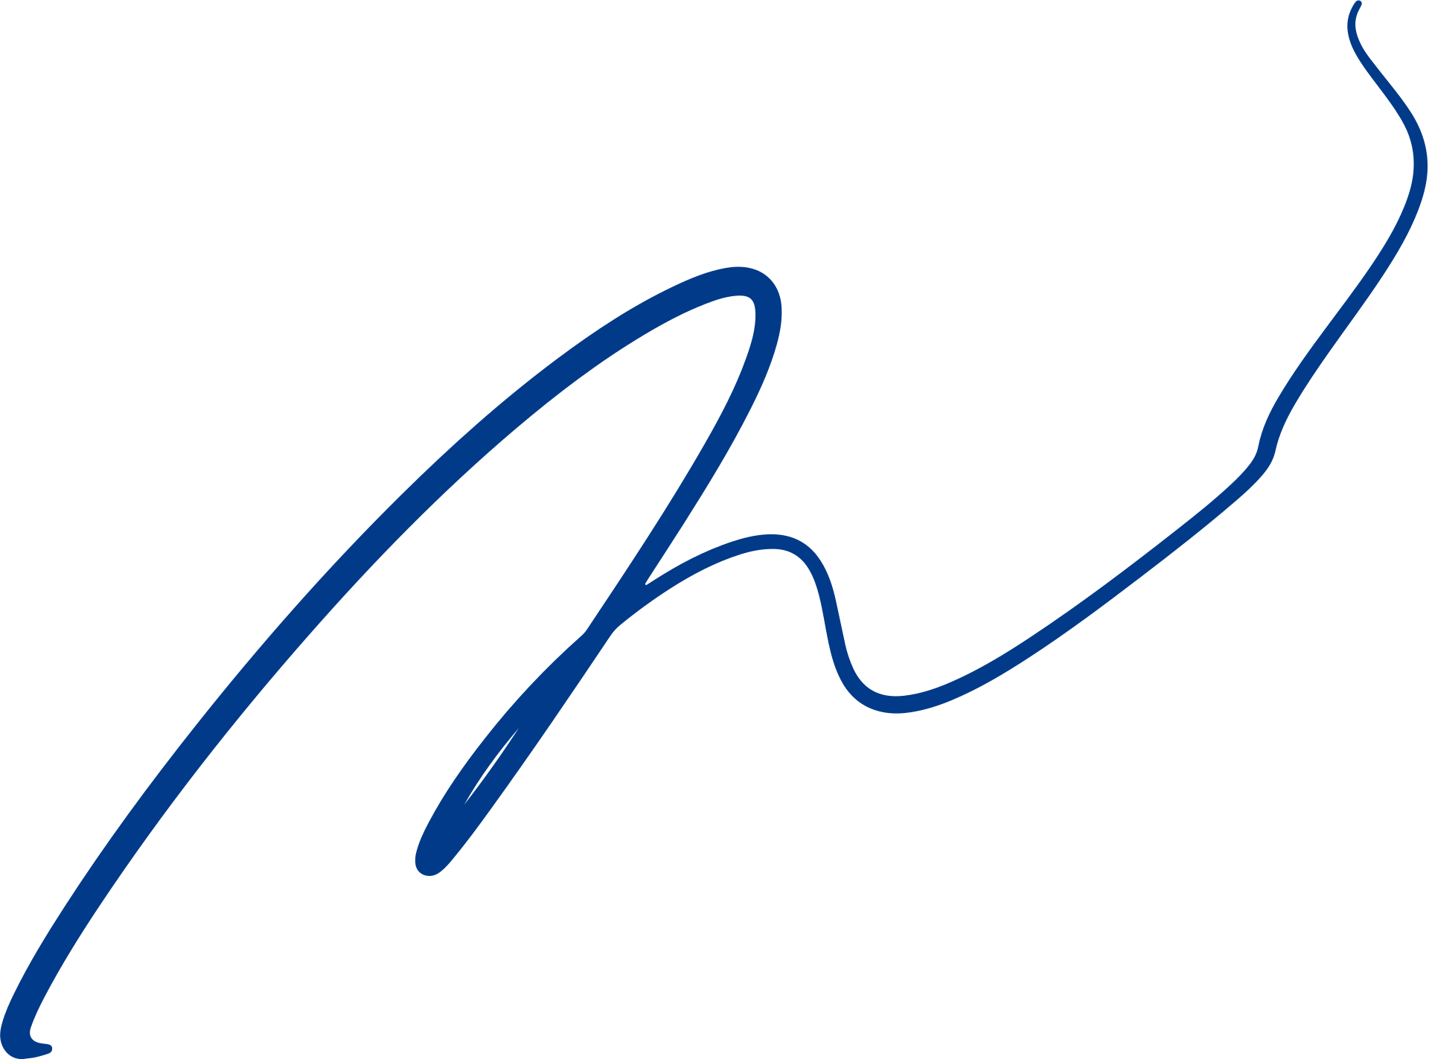
Altınbaş Anadolu Lisesi
Mezuniyet Belgesi
Sevgili Öğrencimiz ;
Büşra Kara
Okulumuzdaki eğitim ve öğretim sürecini başarılı bir şekilde tamamladığınız için bu belgeyi almaya hak kazandınız. Başarılarınızın devamını dileriz.
Helin Kınay
Rasim Sarı
Okul Müdürü
Okul Müdür Yardımcısı

